Slide 1
조선대학교 컴퓨터공학과
핀볼 축구
20203208 박승민
20184433 김서현
오픈소스HW1분반 기말프로젝트

Slide 2
목차
1
시스템 개발 동기
2
개발 내용 및 요소
3
Q & A

Slide 3

Part 1,
시스템 개발 동기

Slide 4
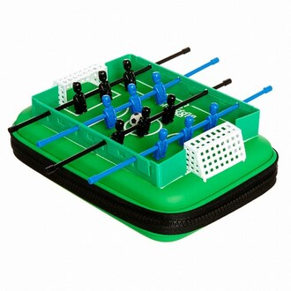
추억의
필통 축구

Slide 5

Part 2,
개발 내용 및 요소

Slide 6



Part 2,
개발 내용 및 요소
핀볼
축구
에어 하키
서보모터를 사용해서 핀볼핀 구현
축구공대신 탁구공을 사용
초음파센서로 골감지
아크릴 판을 사용
에어하키처럼 입사각 반사각 구현

Slide 7
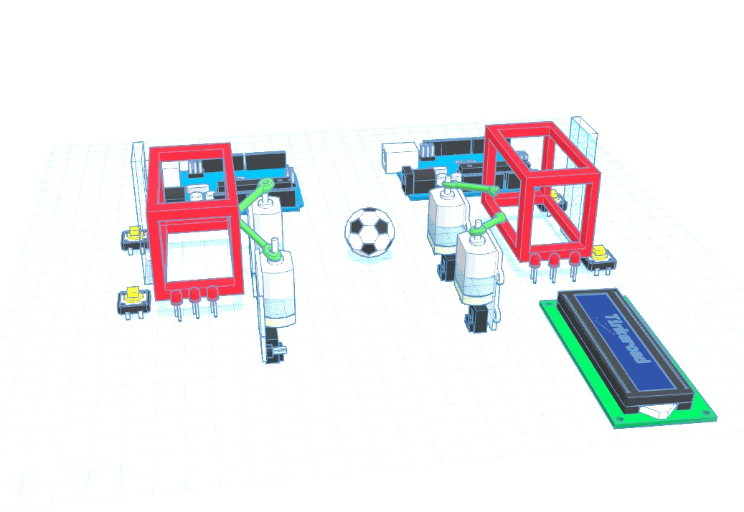
초기 구상도

Slide 8
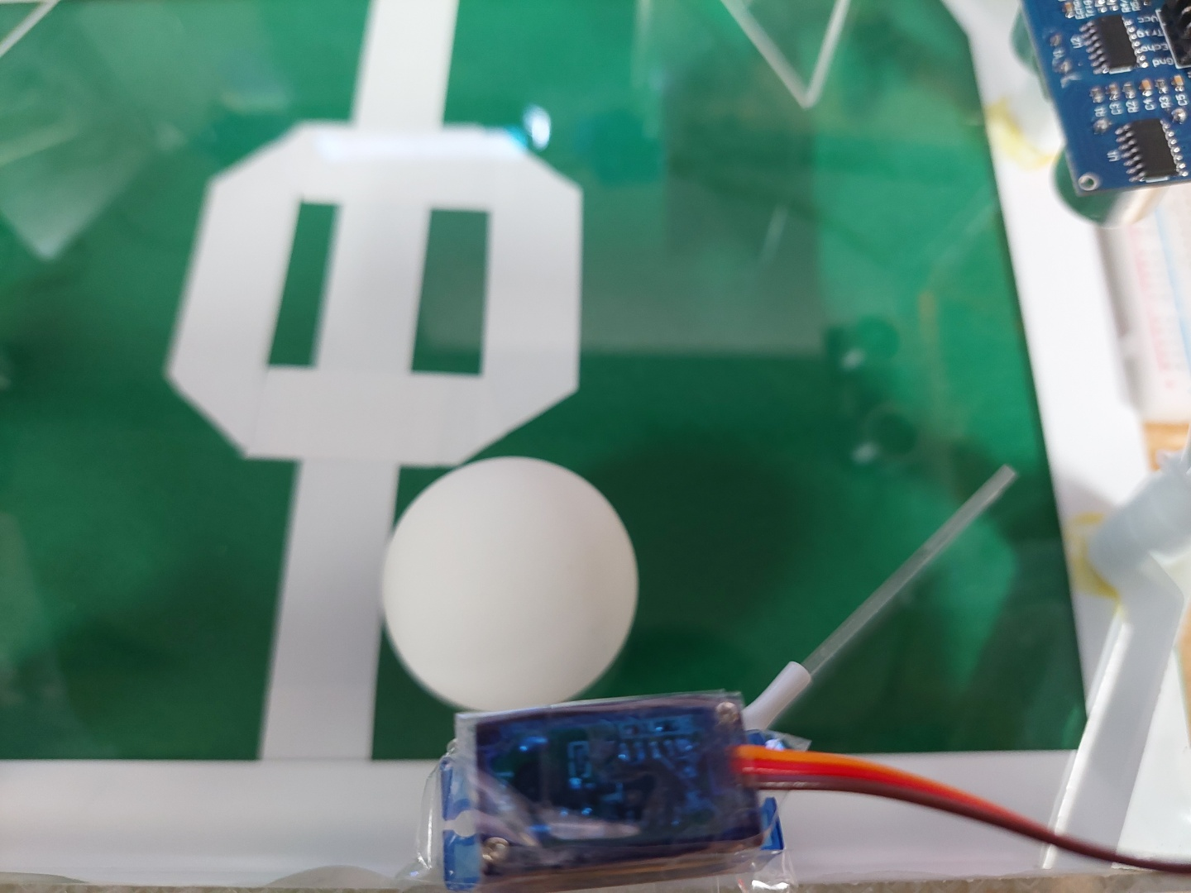
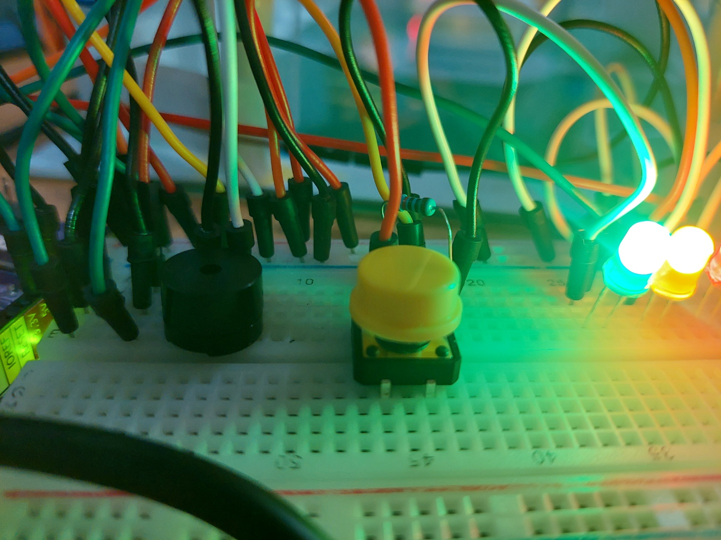
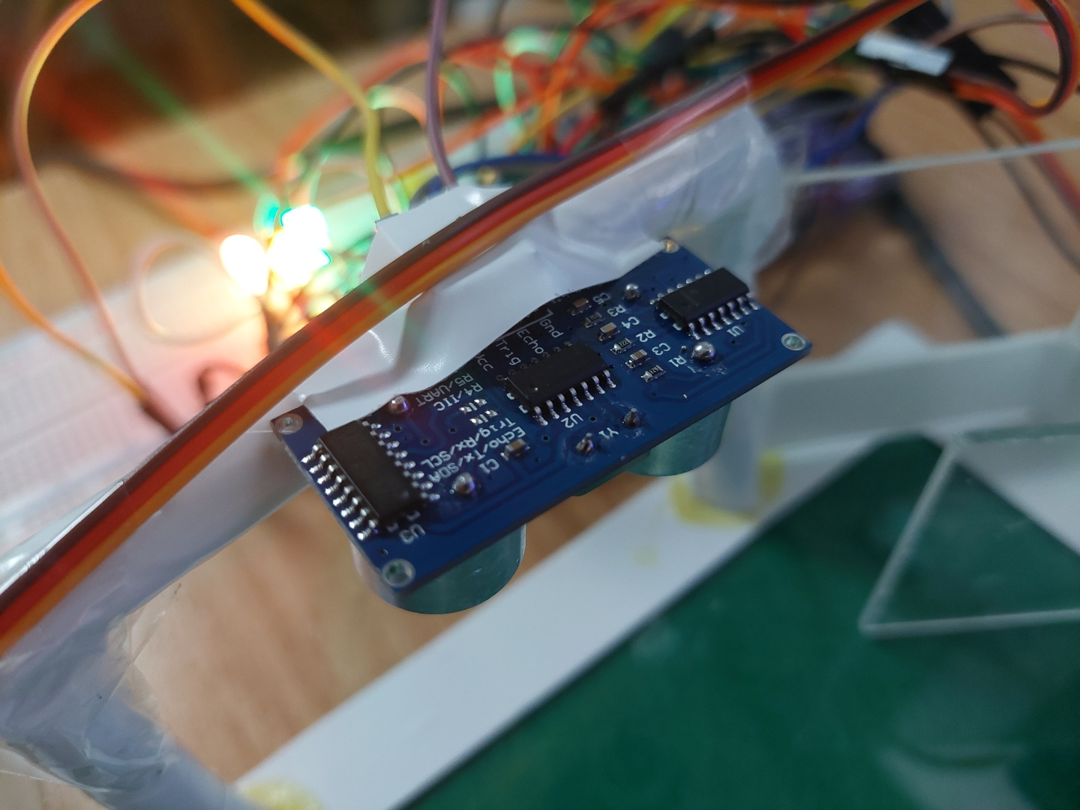
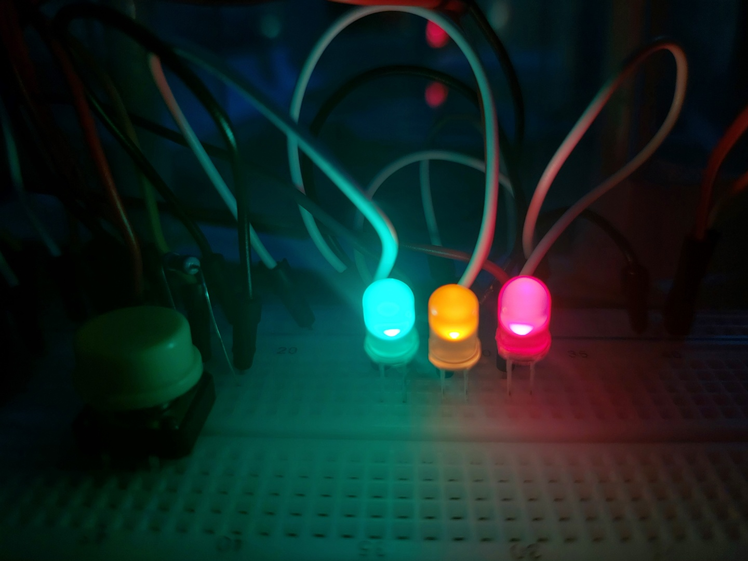
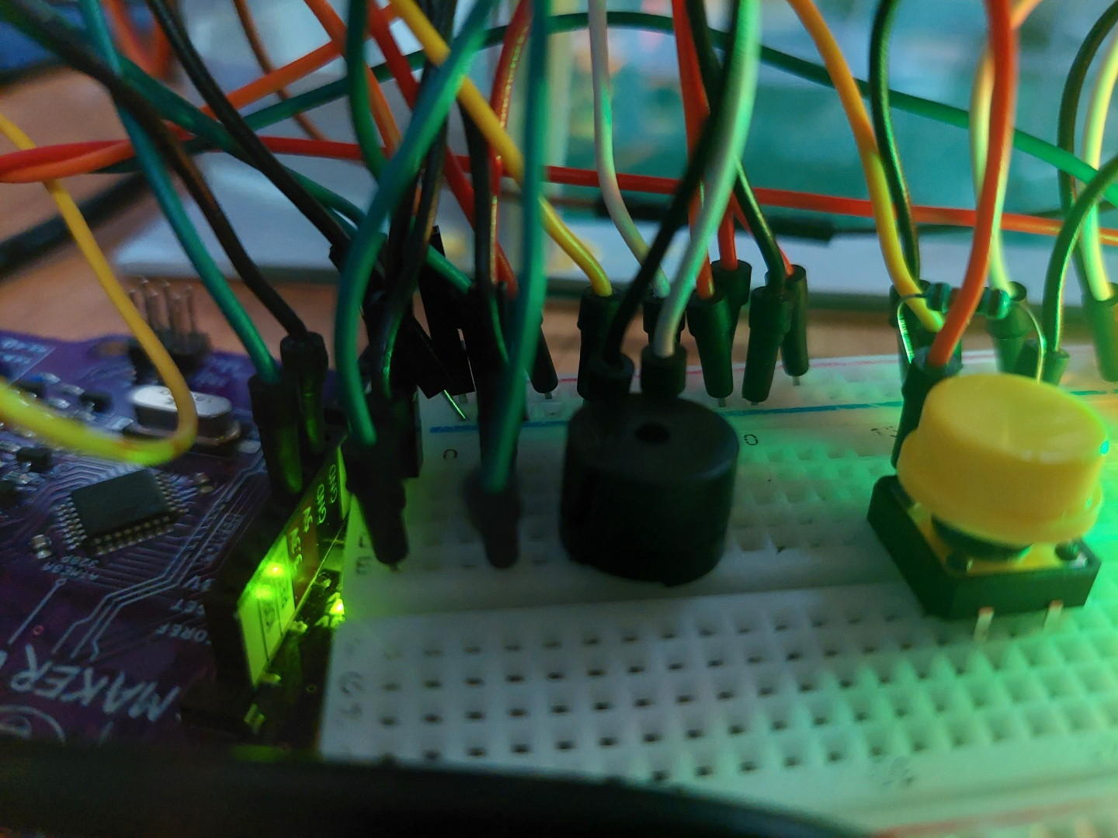
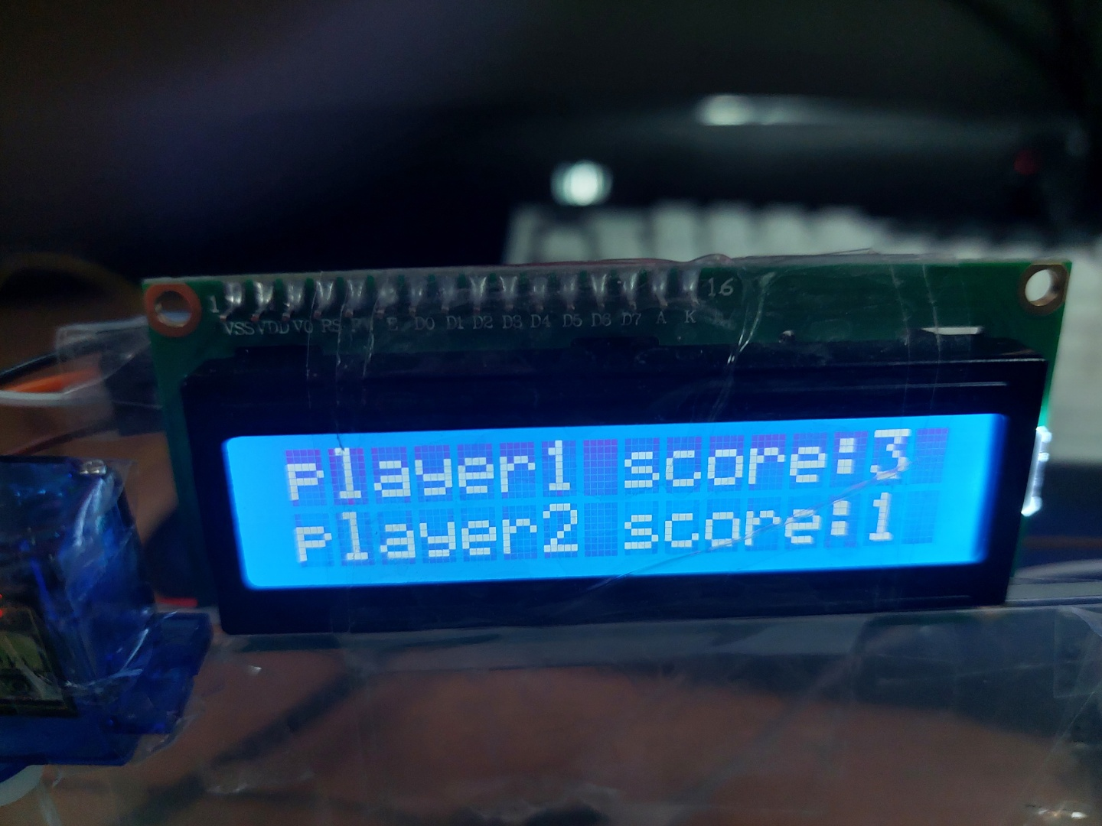
Part 2,
개발 내용 및 요소
시스템 구성 요소
서보 모터
버튼 스위치
초음파 센서
LED
부저
LCD

Slide 9
서보모터
서보모터를 일정각도
움직였다 다시 돌아오는것으로 핀볼핀의 핀처럼 슈팅을 표현

Slide 10
버튼스위치
버튼을 누름으로써
서보모터를 조작,

Slide 11
초음파 센서
초음파센서를 사용해서
골이 들어오는것을 감지

Slide 12
LED
led로 우승점수인
3점까지의 점수를 확인
부저
누구라도 골을 넣으면
축하음이 울리며
관중들의 환호성을 표현

Slide 13
LCD
플레이어간의 점수차를
LCD전광판을 통해 표시

Slide 14
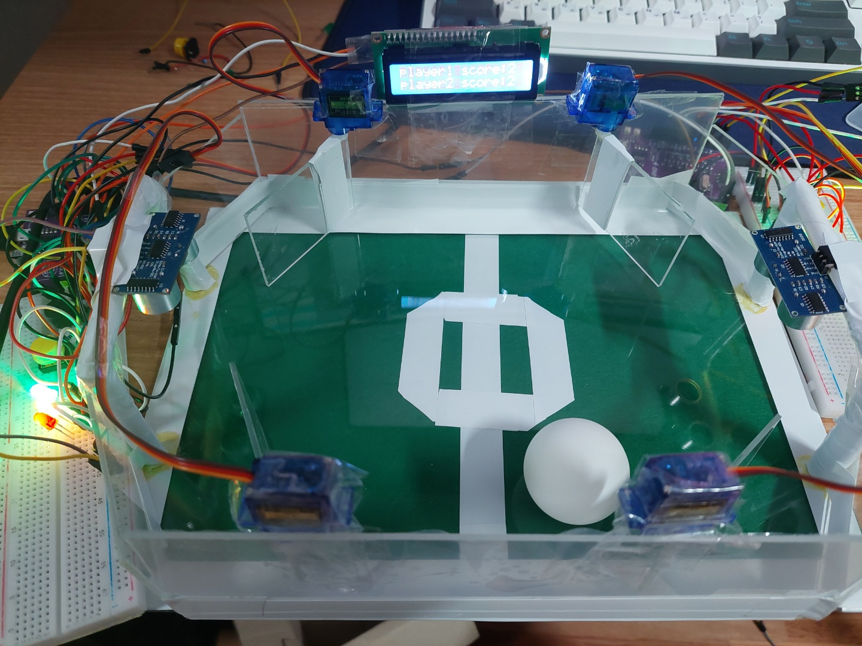
LCD
최종
완성 사진

Slide 15

Q&A

